Slide 1
Introduction

Slide 2
Contents
Rとは
Rstudioの操作
Packageによる機能拡張
Rmarkdownによるドキュメント作成

Slide 3
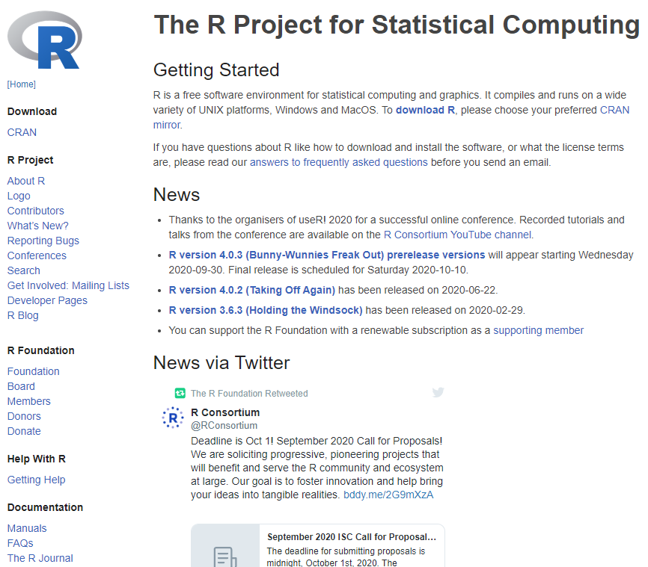
R
https://www.r-project.org/
無料
統計計算とグラフィックス
パッケージを追加することにより機能拡張

Slide 4
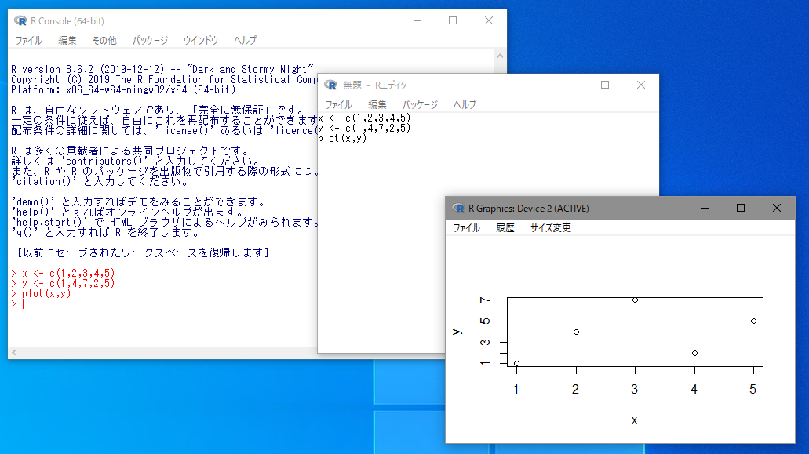
R

Slide 5
R
エディタ
コンソール画面
グラフ

Slide 6
Rstudio
Rの統合解析環境（integrated development environment, IDE）
https://rstudio.com/products/rstudio/ よりダウンロード可能
無料版、有料版、サーバー、クラウド
Projectごとに環境設定可能
Tabキーによるコードの補間
Rmarkdownによるドキュメント作成
data viewer
パッケージの管理

Slide 7
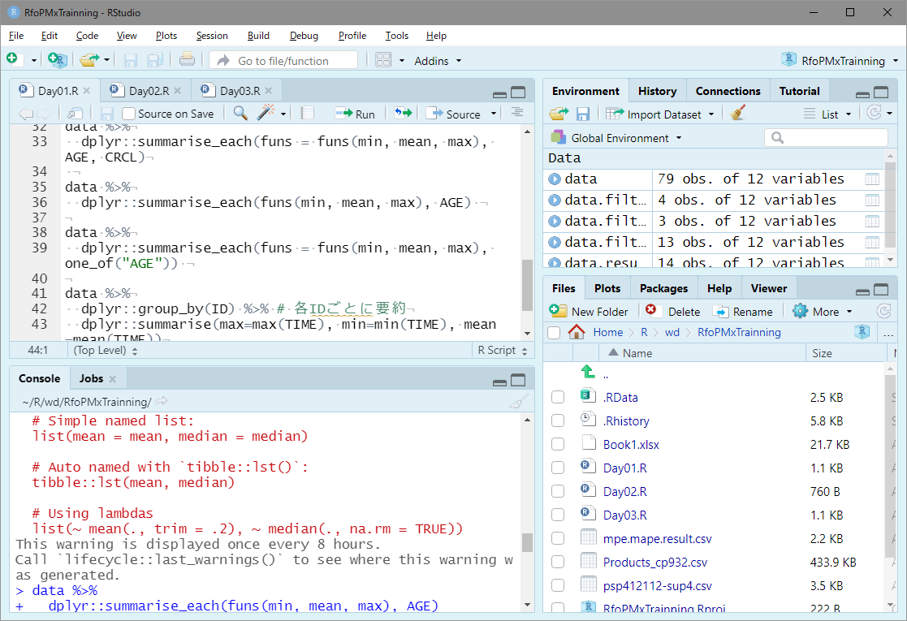

Slide 8
エディタ
オブジェクト・履歴など
グラフ・ファイル・
ヘルプ・パッケージ管理
コンソール画面
ただし、カスタマイズ可能

Slide 9
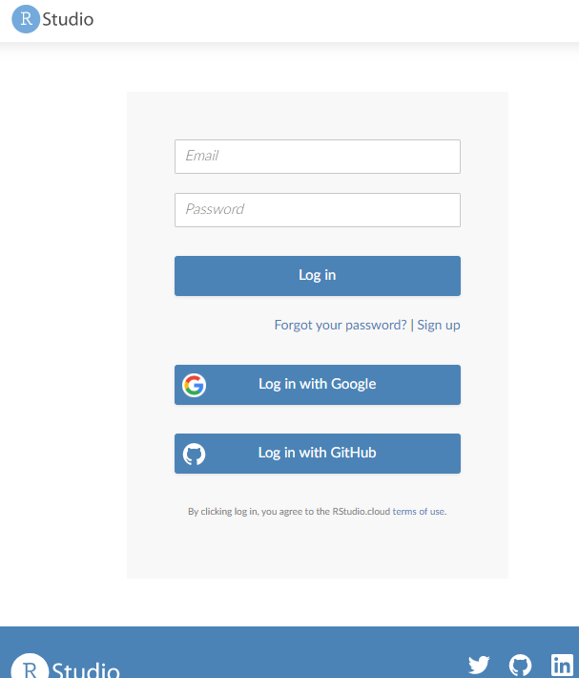
Rstudio cloud
Hands-On
今日はRstudio cloud freeでセミナーを行います
15 projectまで使用可能
15 project hours per monthの使用制限
あらかじめ作成していただいた Googleアカウントで サインインしてください
https://rstudio.cloud/project/1573510

Slide 10
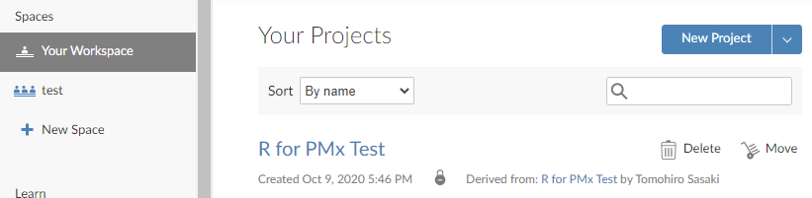
Rstudio cloud
Save a Permanet Cobyをクリックしてください
Projectが各自のWorkspaceにコピーされます
この操作により、修正がオリジナルに反映されなくなります

Slide 11
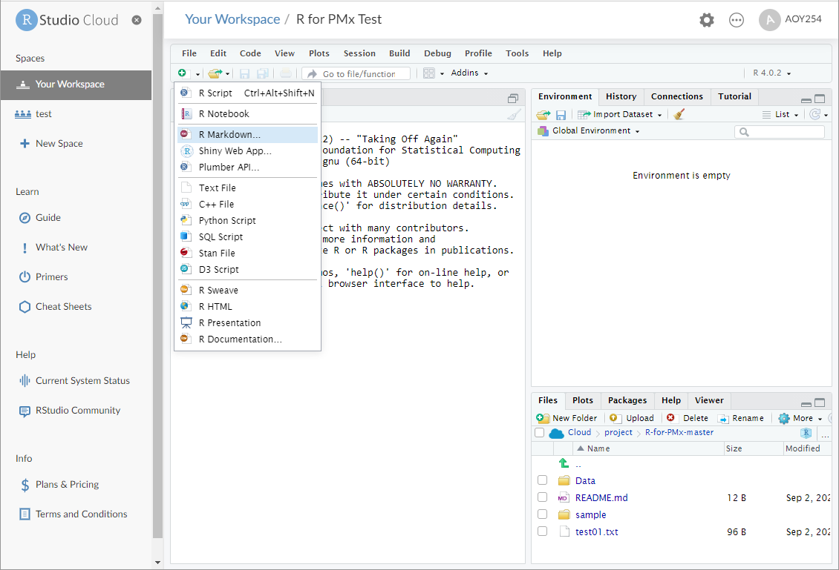
R Scrictを選択してください

Slide 12
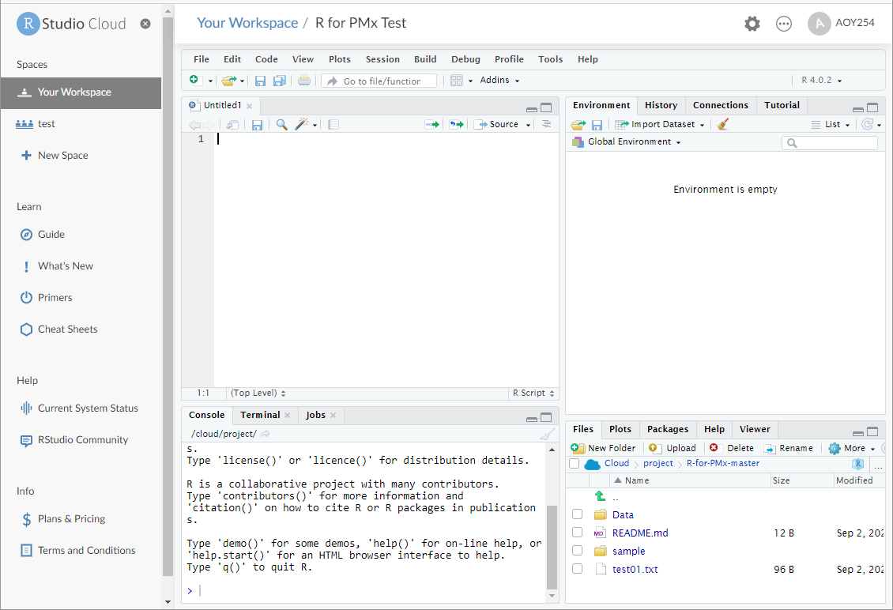
コードの実行は緑の矢印ボタン
このスペースに コードを入力してください

Slide 13
エディタに書いたコードの実行
x <- c(2, 4, 6)
c()は数字の列（ベクトル）を作成する関数
x に2, 4, 6という数字の列を代入する
注意 大文字と小文字は区別されます
マウスによる選択箇所により、実行されるコードが変わる
この行を実行
選択した範囲を実行

Slide 14
演習‐1
Hands-On
Rstudio cloudにログインし、Rstudio cloudで以下のコードを 実行してください
x <- c(2, 4, 6)
y <- c(1, 2, 3)
plot(x, y)

Slide 15
Package
Packageをインストールすることにより機能を追加することができる
本日使用する主なpackage
dplyr データの加工
ggplot2 グラフ作成
readr データの読み込み
gridExtra グラフ表示
GGally グラフ表示
Packageをインストールする
install.packages(“dplyr")
Packageを使う
library(dplyr)

Slide 16
エディタ
オブジェクト・履歴など
グラフ・ファイル・
ヘルプ・パッケージ管理
コンソール画面

Slide 17
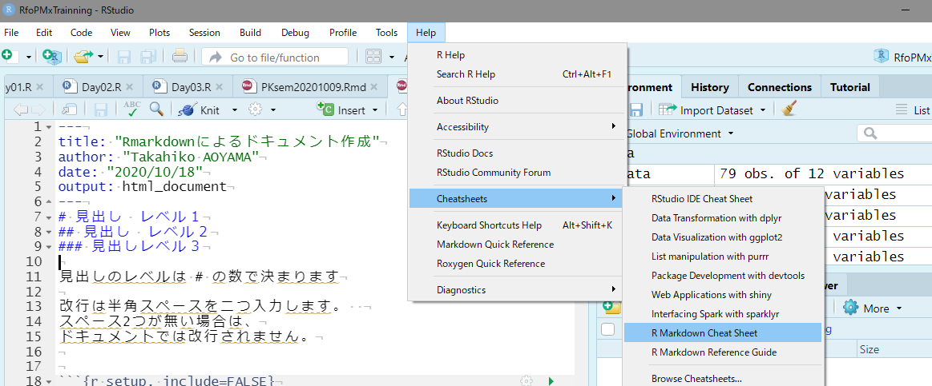
R markdown
Rのコードと実行結果、解説文等を、html, pdf, doc形式で出力
Rコードとドキュメントを同時に作成できる
Rコードの実行結果がコード記載部分のすぐ下に表示される
Rstudio Help -> Cheetsheets -> R Markdown Cheet Sheet -> R Markdwosn Reference Guide

Slide 18
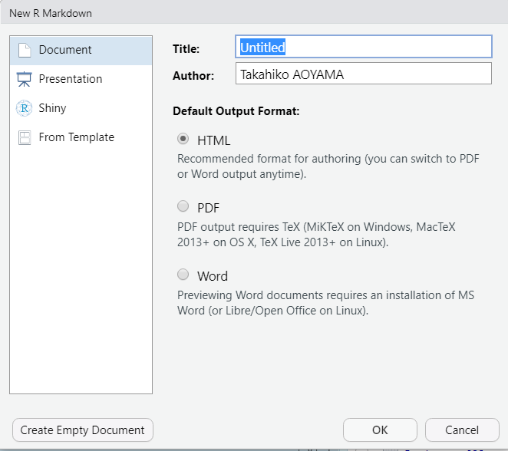
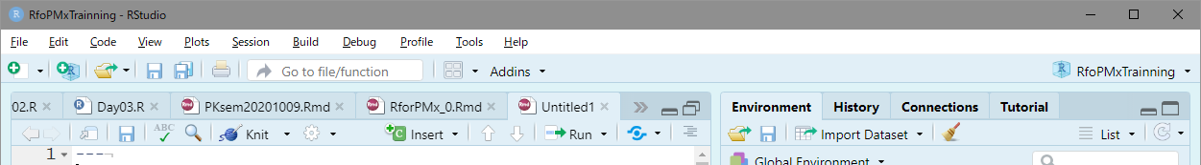
R markdownによるドキュメント作成の流れ
File -> New File -> R markdown… から .rmdファイルを新規作成
ドキュメントとRコード作成 RコードはR チャンクに記載
作成中のRコード実行結果は、 shift + ctrl + Enterで確認
Knitボタンでドキュメント作成

Slide 19
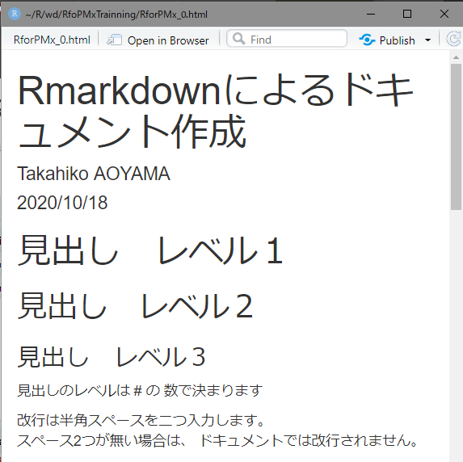
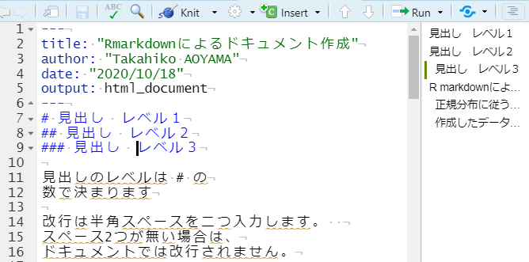
見出しと改行
ドキュメント
見出し表示 ボタン
改行は半角スペース２つ

Slide 20
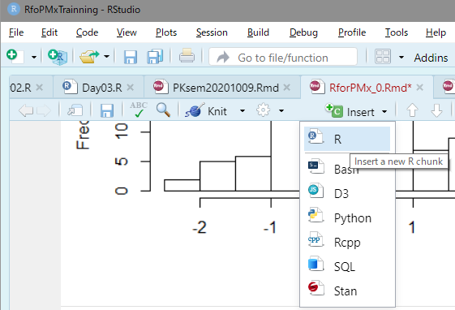
Rチャンク
Insert -> Rまたは Ctrl + Alt + iで作成
```{r チャンクラベル, チャンクオプション}
ここにコードを書く
```
チャンクラベル
そのRチャンクのラベル（タイトル）
省略した場合は番号が自動で割り振られる
同じラベルは使用できない。

Slide 21
チャンクオプション
Rチャンクの実行方法を指定する
オプション | デフォルト | 説明
eval | TRUE | Rチャンクを実行する
echo | TRUE | Rチャンク内のコードをドキュメントに表示する
include | TRUE | FALSEに設定すると、Rチャンク内のコードを実行するが、Rチャンクと実行結果ともにドキュメントには含めない
error | TRUE | エラーをドキュメントに表示する
warning | TRUE | warningをドキュメントに表示する

Slide 22
演習‐1
Hands-On
Rstudio cloudにログイン
Rstudioで以下のコードを実行
x <- c(2, 4, 6)
y <- c(1, 2, 3)
plot(x, y)

Slide 24
R Markdownを選択してください

Slide 25
R Markdownを選択してください

Slide 26
Rstudio cloud
今日はRstudio cloud freeでセミナーを行います
15 projectまで使用可能
15 project hours per monthの使用制限
登録作業時間短縮のため、あらかじめ作成していただいた Googleアカウントでサインインしてください
https://rstudio.cloud/project/1573510

Slide 27
